Slide 1

Prestadores de Servicios de Salud bucal habilitados en Medellín, Julio de 2021
Noviembre 25 de 2021
Secretaría de Salud
Notes:
OPCIÓN DE PORTADA #1
Esta diapositiva se utiliza para agregar el título de la presentación y la secretaría a la cual pertenece.
Tipo de letra: Arial en negrilla
Tamaño sugerido : 24
Color: negro
El texto debe ir alineado a la derecha (Evitar que los títulos estén en mayúsculas sostenida).
Si el título es muy largo puede manejarse entres (3) líneas. Si es corto en una (1) o dos (2) líneas.
NOTA IMPORTANTE: Se debe respetar el área de protección del escudo de armas, no debe colocar el título SOBRE el escudo de armas o cualquier otro elemento gráfico de la diapositiva sobre la palabra MEDELLÍN.

Slide 2

Registro Especial de Prestadores de Servicios de Salud - REPS
Es la base de datos en la que se efectúa la inscripción de los Prestadores de Servicios de Salud que se encuentren habilitados; es administrado por las Entidades Departamentales y Distritales de Salud, encargadas además de la verificación y certificación del cumplimiento de las condiciones para la habilitación y de realizar el reporte del registro al Ministerio de la Protección Social para su consolidación.

Slide 3
PRESTADORES DE SERVICIOS DE SALUD
las Instituciones Prestadoras de Servicios de Salud (IPS): Son las entidades cuyo objeto social es la prestación de servicios de salud y se encuentran inscritas y con servicios de salud habilitados de conformidad al sistema Obligatorio de Garantía de calidad en salud.
los Profesionales Independientes de Salud: Son todas las personas naturales de un programa de educación superior de ciencias de la salud con las facultades para actuar de manera autónoma en la prestación del servicio de Salud.
las Entidades con objeto social diferente: Su Objeto social no es la prestación de servicios de salud y que por requerimientos propios de la actividad que realizan , brindan servicios de salud de baja y media complejidad.
4) Transporte especial de pacientes: Son prestadores de servicios de salud que realizan traslado de pacientes en ambulancia y pueden realizar atención prehospitalaria.

Slide 4
Servicios odontológicos Habilitados

Slide 5
Profesionales odontología Habilitados

Slide 6

SERVICIOS HABILITADOS

Slide 7
SERVICIOS HABILITADOS POR IPS
Servicio | Numero | Porcentaje
311 -ENDODONCIA | 126 | 14
334 -ODONTOLOGÍA GENERAL | 229 | 26
338 -ORTODONCIA | 136 | 15
343 -PERIODONCIA | 120 | 13
347 -REHABILITACIÓN ORAL | 103 | 12
396 -ODONTOPEDIATRÍA | 132 | 15
411 -CIRUGÍA MAXILOFACIAL | 44 | 5
Total general | 890 | 100

Slide 8
SERVICIOS HABILITADOS POR PROFESIONALES INDEPENDIENTES

Slide 9
SERVICIOS HABILITADOS POR OBJETO SOCIAL DIFERENTE

Slide 10
SERVICIOS HABILITADOS ODONTOLOGIA GENERAL POR COMUNAS
Comuna | Numero | Porcentaje
La Candelaria | 620 | 27,17
El Poblado | 418 | 18,32
Laureles Estadio | 408 | 17,88
Belén | 235 | 10,30
La América | 98 | 4,29
Corregimiento de San Antonio de Prado | 66 | 2,89
Aranjuez | 62 | 2,72
Buenos Aires | 60 | 2,63
Castilla | 51 | 2,23
Robledo | 50 | 2,19
Guayabal | 37 | 1,62
SIN DATO | 35 | 1,53
San Javier | 31 | 1,36
Doce de Octubre | 30 | 1,31
Manrique | 25 | 1,10
Santa Cruz | 15 | 0,66
Corregimiento de San Cristóbal | 14 | 0,61
Villa Hermosa | 14 | 0,61
Popular | 10 | 0,44
Corregimiento de Altavista | 1 | 0,04
Corregimiento de palmitas | 1 | 0,04
Corregimiento de santa elena | 1 | 0,04
Total general | 2282 | 100

Slide 11
SERVICIOS HABILITADOS ESPECIALISTAS POR COMUNAS
Comuna | Numero | Porcentaje
El Poblado | 652 | 30,23
La Candelaria | 595 | 27,58
Laureles Estadio | 369 | 17,11
Belén | 185 | 8,58
La América | 65 | 3,01
Corregimiento de San Antonio de Prado | 51 | 2,36
Aranjuez | 38 | 1,76
Castilla | 37 | 1,72
SIN DATO | 33 | 1,53
Robledo | 28 | 1,30
Buenos Aires | 25 | 1,16
San Javier | 24 | 1,11
Guayabal | 16 | 0,74
Corregimiento de San Cristóbal | 12 | 0,56
Doce de Octubre | 9 | 0,42
Santa Cruz | 8 | 0,37
Manrique | 4 | 0,19
Villa Hermosa | 4 | 0,19
Corregimiento de Altavista | 2 | 0,09
Total general | 2157 | 100,00

Slide 12
SERVICIOS HABILITADOS PROFESIONAL INDEPENDIENTE
Servicio | jun-18 | jul-20 | Crecimiento | jul-21 | Crecimiento
311 -ENDODONCIA | 106 | 152 | 30,3 | 183 | 20,4
334 -ODONTOLOGÍA GENERAL | 1512 | 1829 | 17,3 | 2039 | 11,5
338 -ORTODONCIA | 543 | 675 | 19,6 | 702 | 4,0
343 -PERIODONCIA | 171 | 195 | 12,3 | 217 | 11,3
347 -REHABILITACIÓN ORAL | 154 | 155 | 0,6 | 164 | 5,8
396 -ODONTOPEDIATRÍA | 126 | 137 | 8,0 | 154 | 12,4
411 -CIRUGÍA MAXILOFACIAL | 56 | 66 | 15,2 | 66 | 0,0
Total general | 2668 | 3209 | 16,9 | 3525 | 16,9

Slide 13
SERVICIOS HABILITADOS PROFESIONAL INDEPENDIENTE
Numero Servicios habilitados | Profesionales
1 | 1883
2 | 420
3 | 113
4 | 43
5 | 32
6 | 15
7 | 5
9 | 1
10 | 1

Slide 14
SERVICIOS HABILITADOS POR PROFESIONAL INDEPENDIENTE
ODONTOLOGIA GENERAL
Numero Servicios habilitados | Profesionales
1 | 1664
2 | 320
3 | 51
4 | 4

Slide 15
SERVICIOS HABILITADOS PROFESIONAL INDEPENDIENTE
2020 - 2021
De los 2511 profesionales.
2238 Están en 2020 también con servicios habilitados.
273 son nuevos.
72 Ya no tienen habilitación.

Slide 16
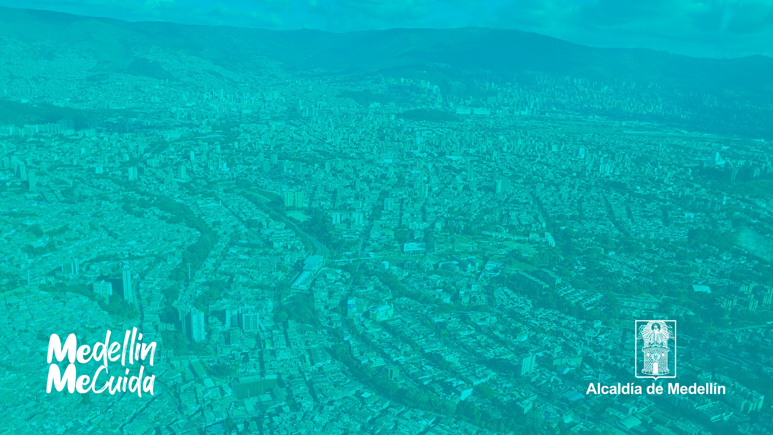
Gracias
Notes:
Esta diapositiva finaliza la presentación.

